Slide 1
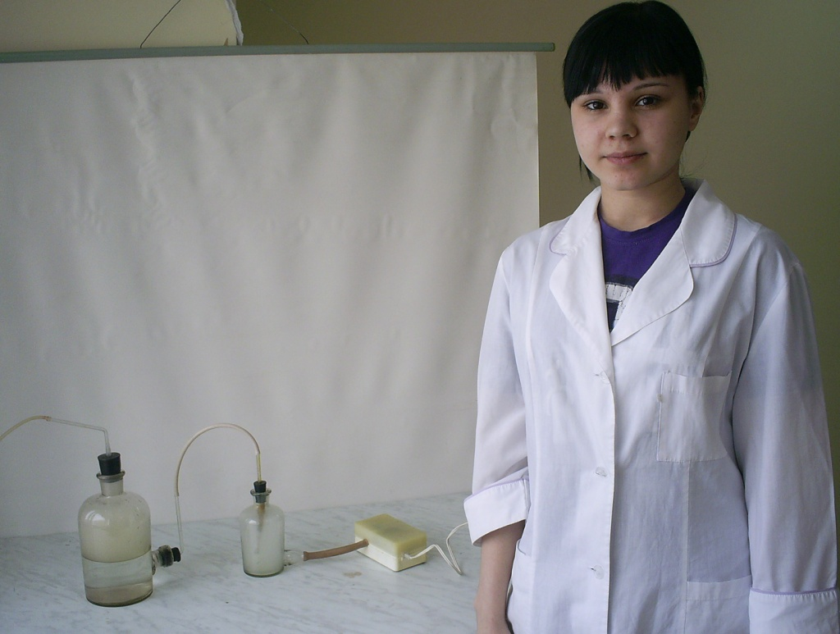
ДЕПАРТАМЕНТ ОБРАЗОВАНИЯ И МОЛОДЕЖНОЙ ПОЛИТИКИ ХАНТЫ-МАНСИЙСКОГО АВТОНОМНОГО ОКРУГА
Бюджетное учреждение начального профессионального образования Ханты-Мансийского автономного округа - Югры «Когалымское профессиональное училище»
Научная конференция школьников
«Шаг в будущее»

Slide 2
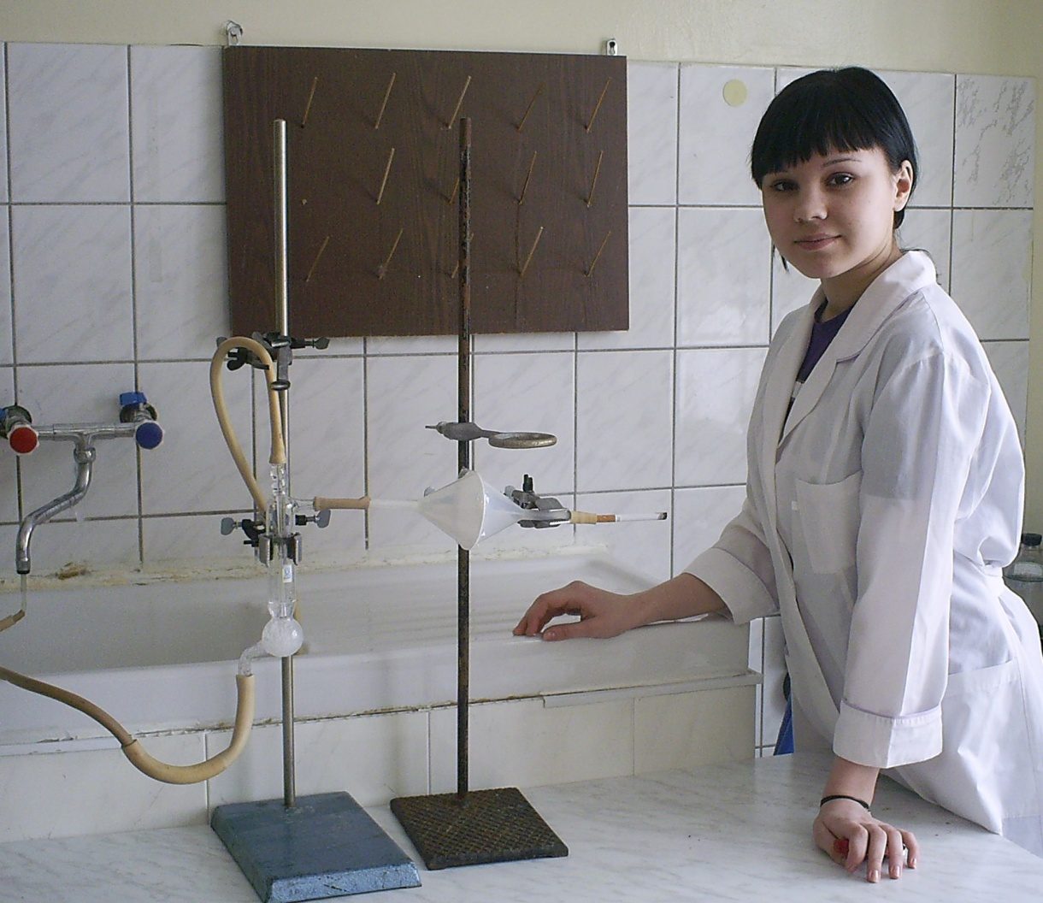
Автор: Митрофанова Е.Н. обучающаяся группы №124
«Когалымского профессионального училища»

Slide 3
Определение вредных компонентов табака и табачного дыма химическими методами
Цель работы: изучить существующую проблему и донести её результаты до сведения курящей молодежи.
Задачи:
- изучение теоретического материала по заданной теме;
- проведение социологического исследования;
- экспериментальное обнаружение в табаке и продуктах его горения вредных и ядовитых веществ;
-обсуждение результатов моих исследований с учащимися на уровне учебного заведения.

Slide 4
Вредные составляющие табака
и табачного дыма
Никотин
Смола
Канцерогены
Нитрозамины
Угарный газ
Полоний 210
Синильная кислота
Акролеин
Оксиды азота
Свободные радикалы
Металлы

Slide 5
Анкетирование
1. Количество курящих
2.Чем жертвует человек ради курения
3.С какими из данных утверждений ты согласен
4. Что подталкивает к курению
5.Вредно ли курение для здоровья
6.Почему курение может быть вредным для здоровья

Slide 6
7.Вред от курения сигарет с фильтром и без него
8.Верно ли что в большинстве стран модно курить?
9.Возрастная зависимость
10.Смертность от курения
Уменьшение продолжительности жизни от курения

Slide 7
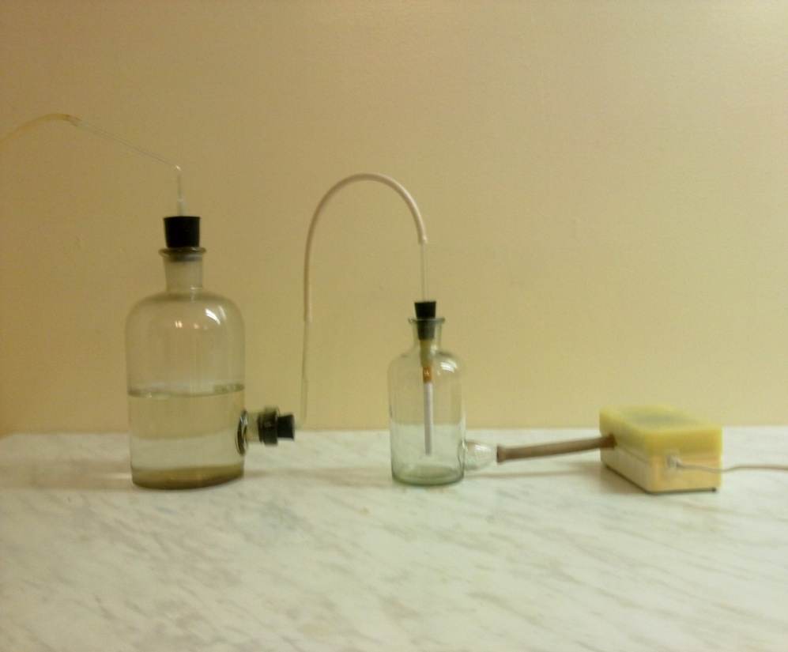
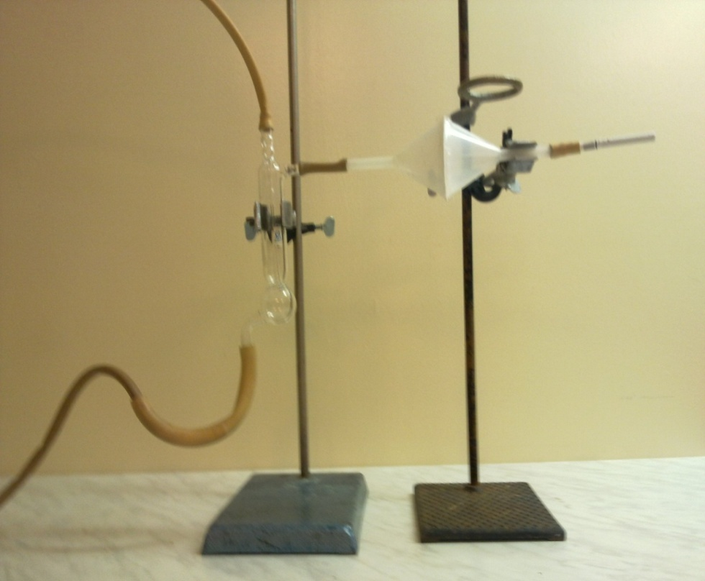
Обнаружение в табаке и в продуктах его горения вредных и ядовитых веществ
Приборы для растворения компонентов дыма в воде
и фильтрования дымовых газов

Slide 8
Получение сигаретного дыма и его растворение

Slide 9
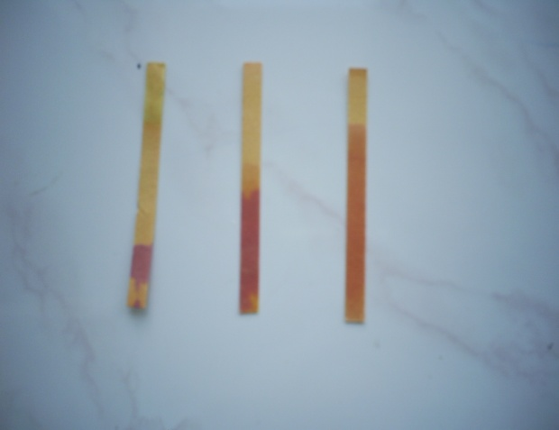
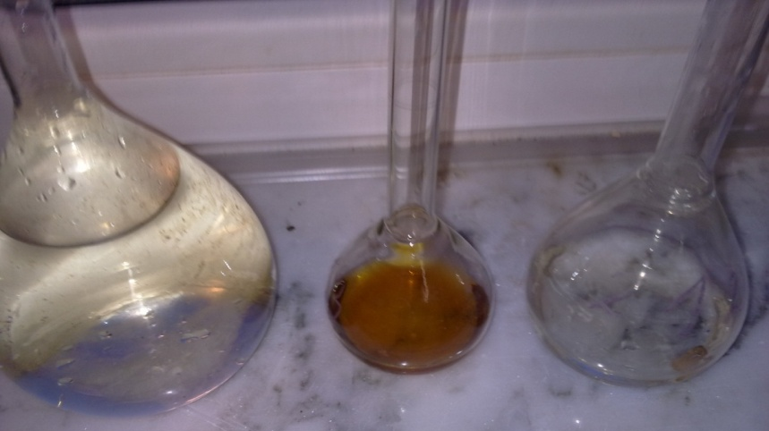
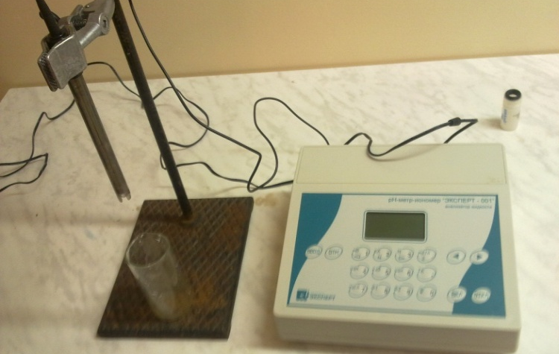
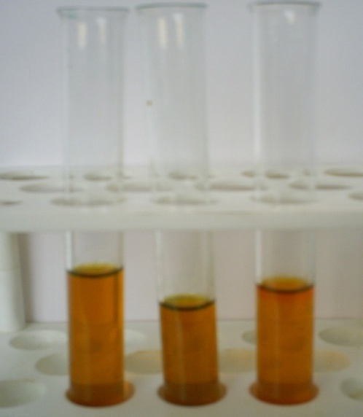
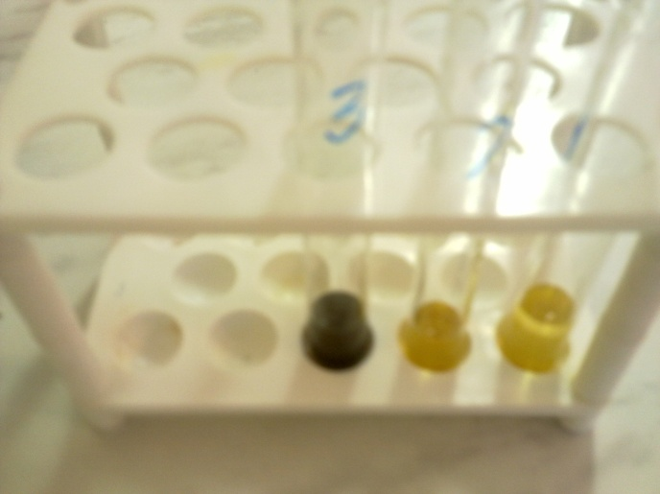
Результаты эксперимента
Образцы растворов веществ, содержащихся в дыме и фильтре сигарет
Определение реакции среды при помощи индикаторной
бумаги и рН-метра
Реакция с FeCl₃

Slide 10
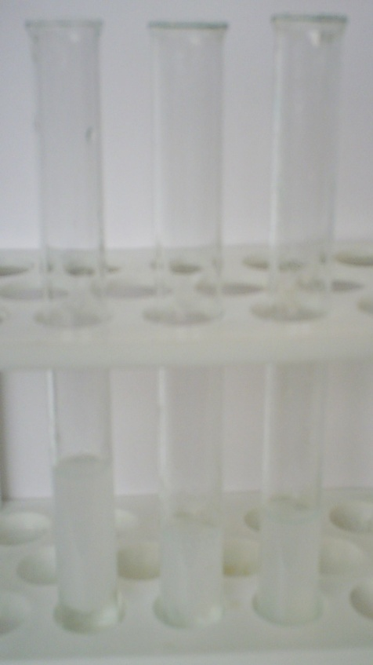
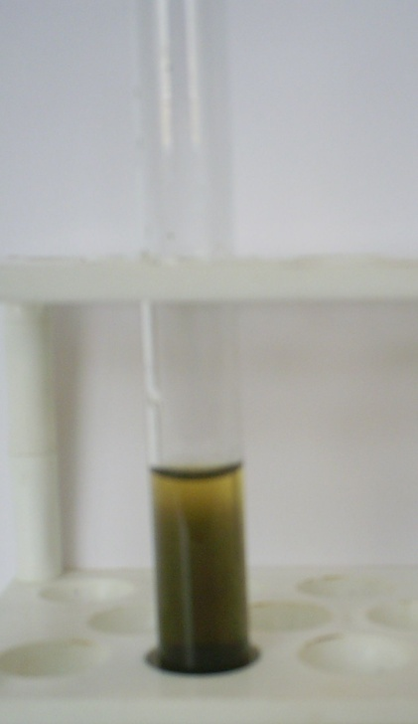
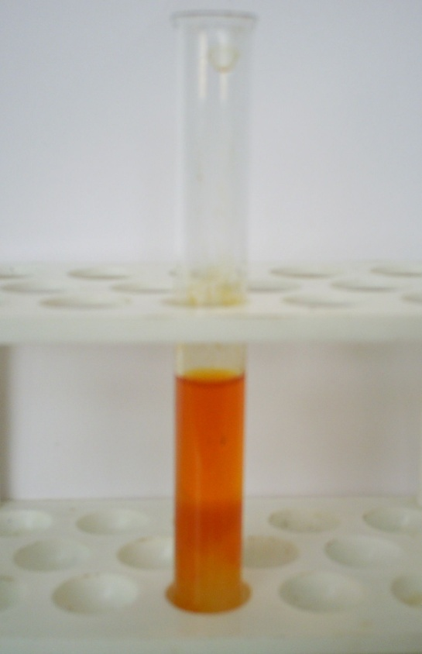
Обнаружение
непредельных
соединений
Реакция с KMnO₄
Обнаружение алкалоидов
в табаке

Slide 11
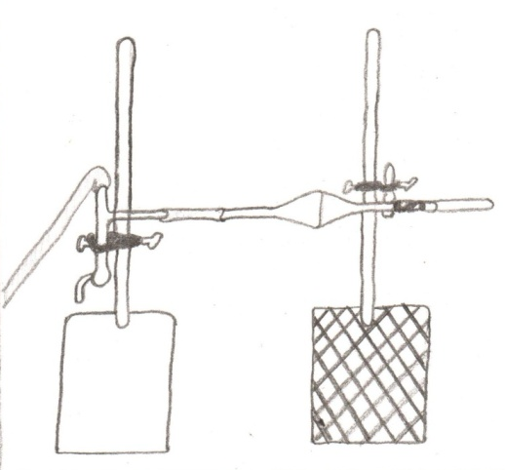
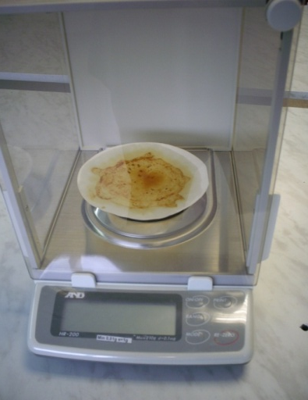
Определение общей массы смолы в сигарете
m_{(фильтра)} = 0,2571г.
m_{(фильтра со смолой)} = 0,2711г
m_{(смолы на фильтре)} =0,2711 - 0,2571 = 0,014г

Slide 12
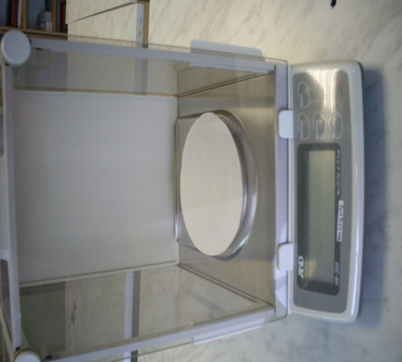
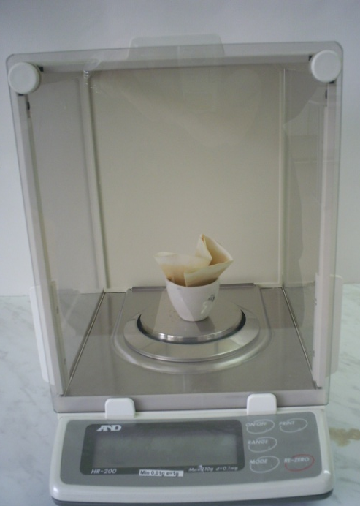
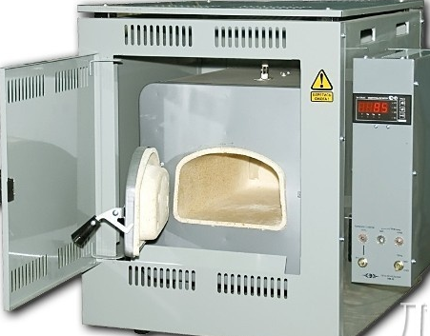
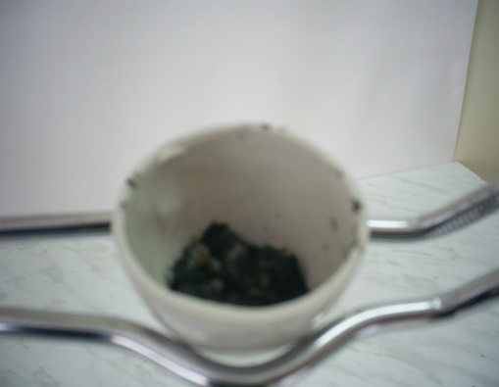
Определение сухого
остатка путем озоления
Произвела расчеты.
m _{(фильтра)} = 0,9004 г.
m _{(золы одного фильтра)} =0,00048г.
m _{(пустого тигля)} = 25.7901г.
m _{(тигля с фильтром и смолой)} = 26,7050г.
m _{(тигля с золой)} = 26,6980г.
m _{(золы)} = 26.7050 - 26,6980 - 0,0004 = 0,0066г.
Масса сухого остатка от одной сигареты марки Winston составила 0,0066г

Slide 13
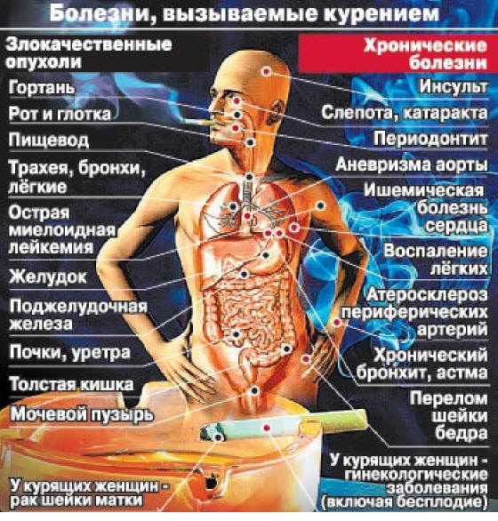

Slide 14
Девять советов,
как бросить курить
Решительно настройтесь бросить курить, подумайте о своем настоящем и будущем, а также о любимых людях, страдающих от вашей вредной привычки. 2. Назначьте дату, когда бросите курить, и выполните свое намерение – почувствуйте себя человеком слова, гордитесь собой. Не тяните: чем быстрее, тем лучше. 3. Лишите себя дополнительных соблазнов – решительно разломайте все сигареты в доме. 4. До тех пор, пока не отвыкнете курить, избегайте мест, где много курящих. Посещайте места, где курение запрещено, например, музеи и библиотеки. 5. Отложите деньги, которые обычно тратили на сигареты, и купите подарок любимому человеку. 6. Когда желание покурить гложет вас, жуйте жевательную резинку (без никотина) или сосите мятные конфеты. 7. Вместо того чтобы взять сигарету, пейте воду и фруктовые соки. Жидкости очищают организм. 8. Займитесь физкультурой в пределах своих физических возможностей. Вас порадует, что состояние ваше улучшается. 9. Не дайте одурачить себя. Относитесь критически к рекламам сигарет – поразмышляйте над их поверхностным и лживым содержанием. 10. Не ожидайте чуда – действуйте.

